Slide 1
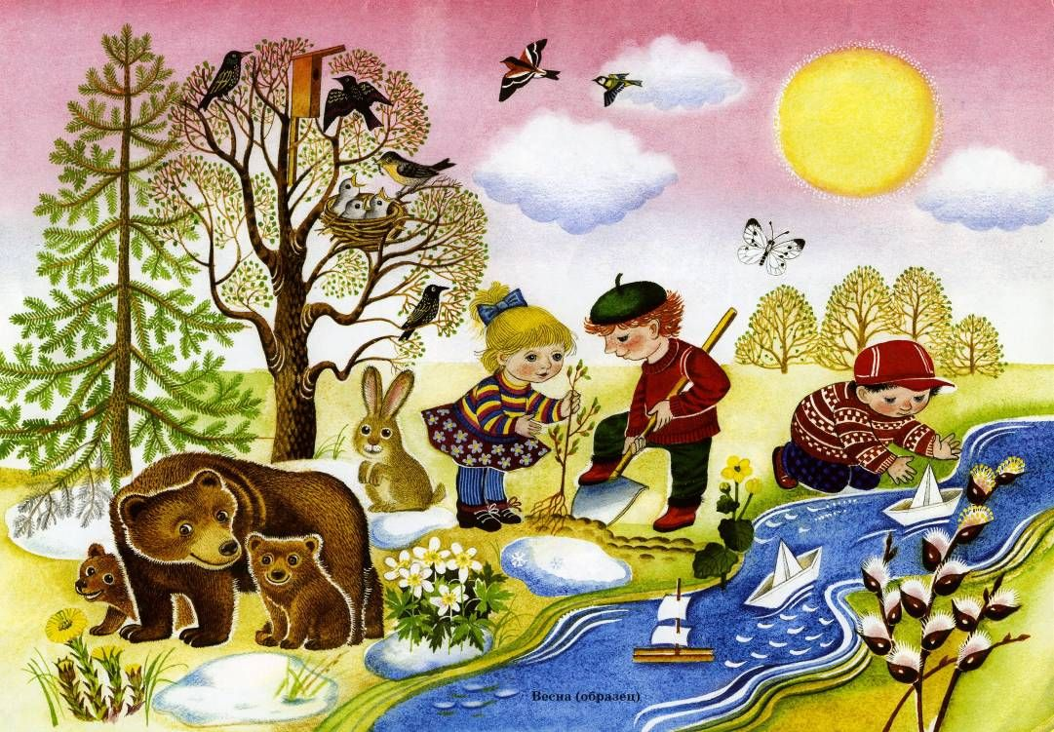
ВЕСНА. ПРИЗНАКИ ВЕСНЫ

Slide 2
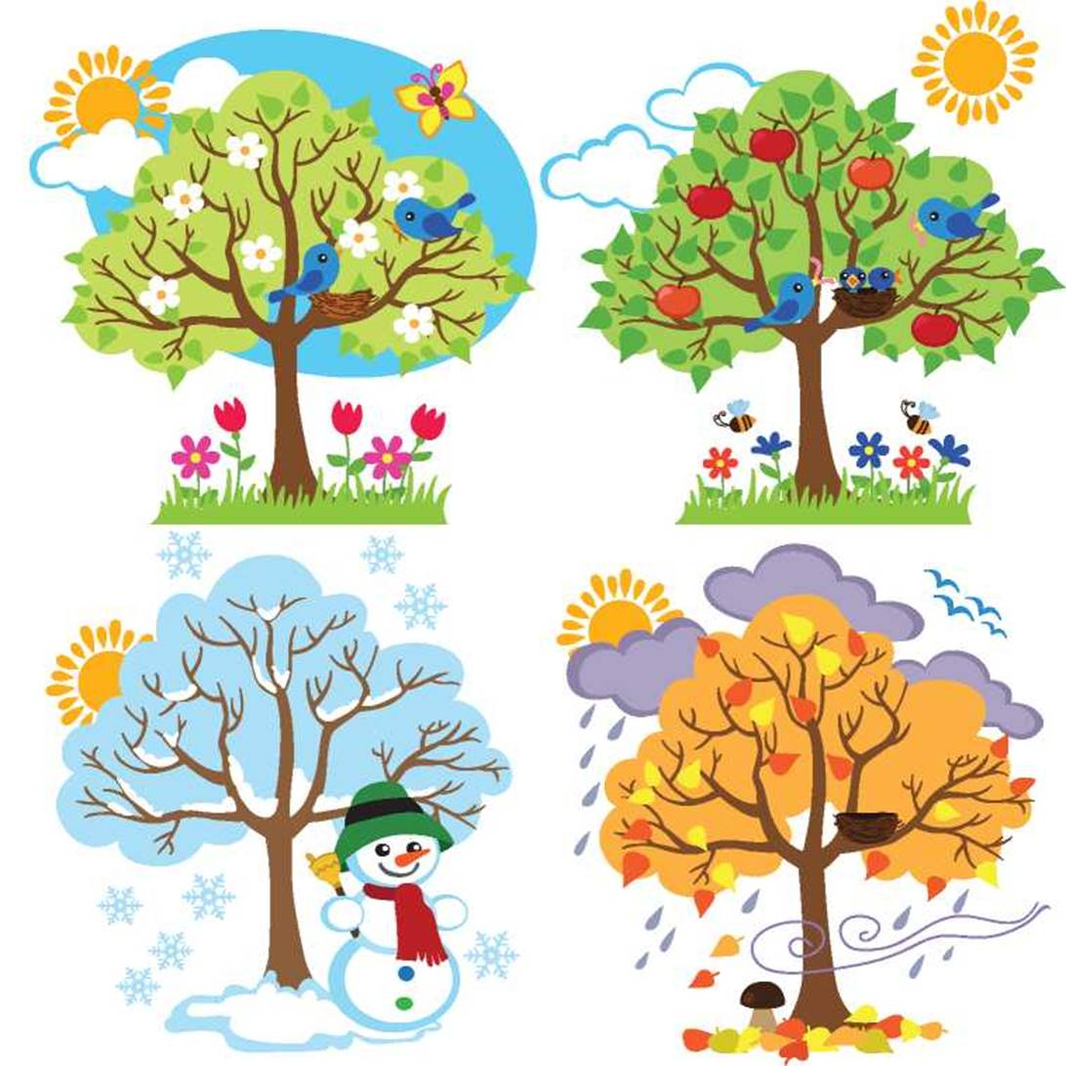
1. «Времена года». Закончи предложения
- Наступила тёплая...
-Была холодная...
-После весны придёт жаркое...
-А потом наступит прохладная...
-После осени придёт холодная...

Slide 3
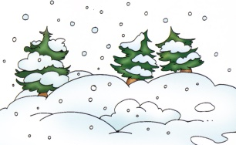
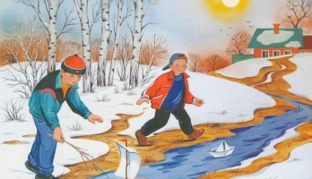
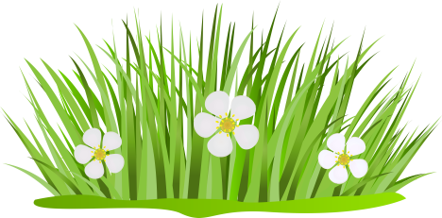
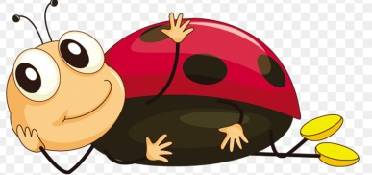
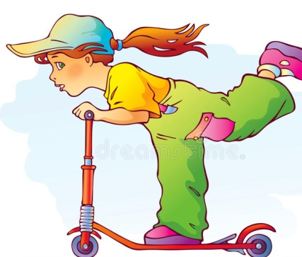
2. «Ответь правильно»
-Весной солнце греет или морозит?
-Весной снег тает или застывает?
-Весной ручьи текут или стоят?
-Весной травка зеленеет или вянет?
-Весной жучки просыпаются или прячутся?
-Весной дети катаются на самокате или снегокате?
-Весной люди носят шубы
или куртки?

Slide 4
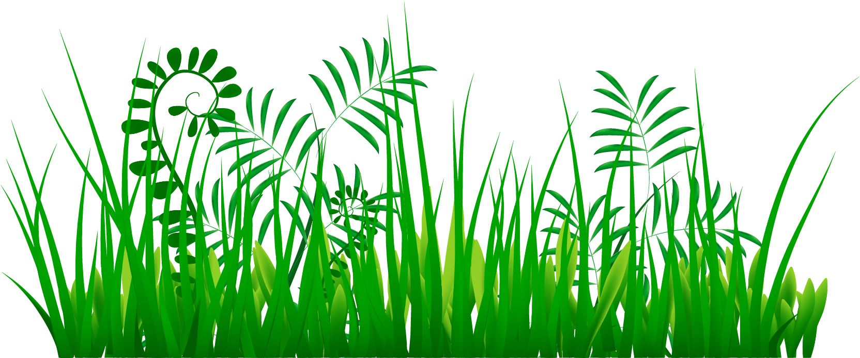
3. «Цвета весны». Ответь полным предложением и нарисуй картинки
- Весной солнышко какое? Весной солнышко…
- Весной небо какое? Весной небо…
- Весной травка какая? Весной травка…

Slide 5
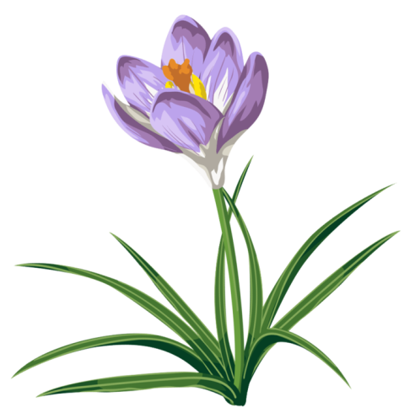
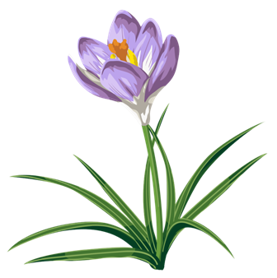
4. Сосчитай цветы до пяти
Один подснежник, два… , три… , четыре…, пять…

Slide 6
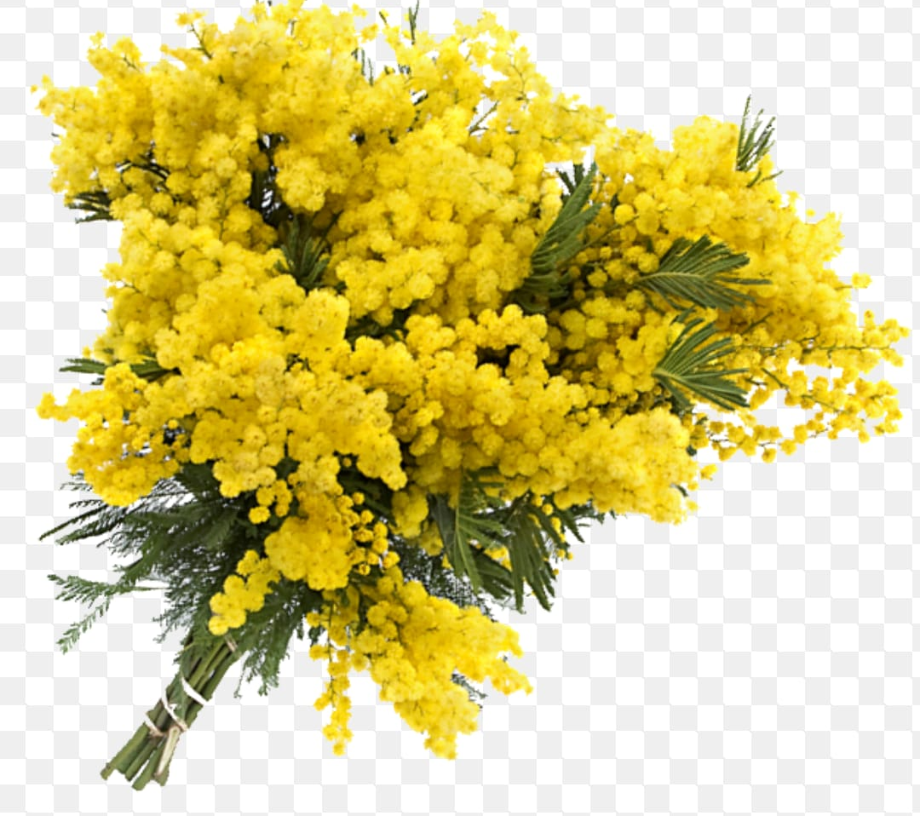
4. Сосчитай цветы до пяти
Одна ветка мимозы, две…, три…, четыре…, пять…

Slide 7
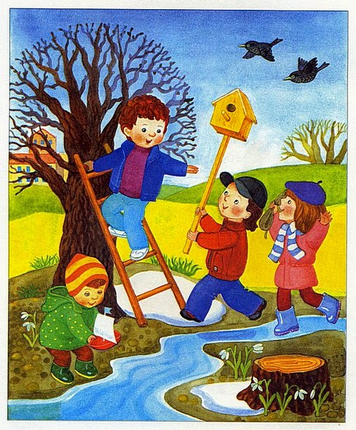
5. Выучи стихотворение
Травка зеленеет, Солнышко блестит; Ласточка с весною В сени к нам летит. С нею солнце краше И весна милей… Прощебечь с дороги Нам привет скорей! Дам тебе я зерен, А ты песню спой, Что из стран далеких Принесла с собой… (А. Плещеев)

